Slide 1
Postępy we wdrażaniu Programu Rozwój lokalny
Maciej Aulak
Operator Programu
Dyrektor
Polska

Slide 3
Program Rozwój lokalny – co osiągniemy
poprawa jakości życia mieszkańców małych i średnich miast
lepsze dostosowanie administracji lokalnej do potrzeb swoich obywateli/ budowa potencjału administracji
wzmacnianie stosunków dwustronnych między podmiotami z Polski i Państw – Darczyńców
Realizacja Programu przyczyni się do poprawy funkcjonowania miast jako atrakcyjnych miejsc do życia i pracy

Slide 4
Program Rozwój lokalny – jak wdrażamy
2019
2019-2020
2020-2024
Otwarty nabór adresowany do 255 miast średnich
54 wybrane miasta
przygotowały kompletne propozycje projektów
Wybór
i wdrażanie 29
projektów
Projekt predefiniowany

Slide 5
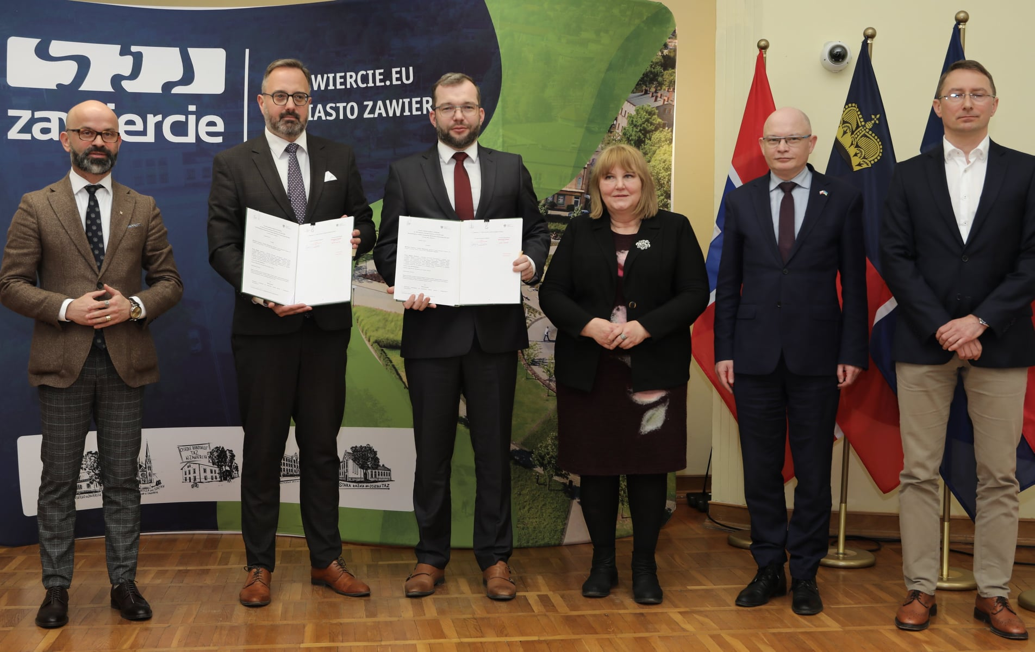
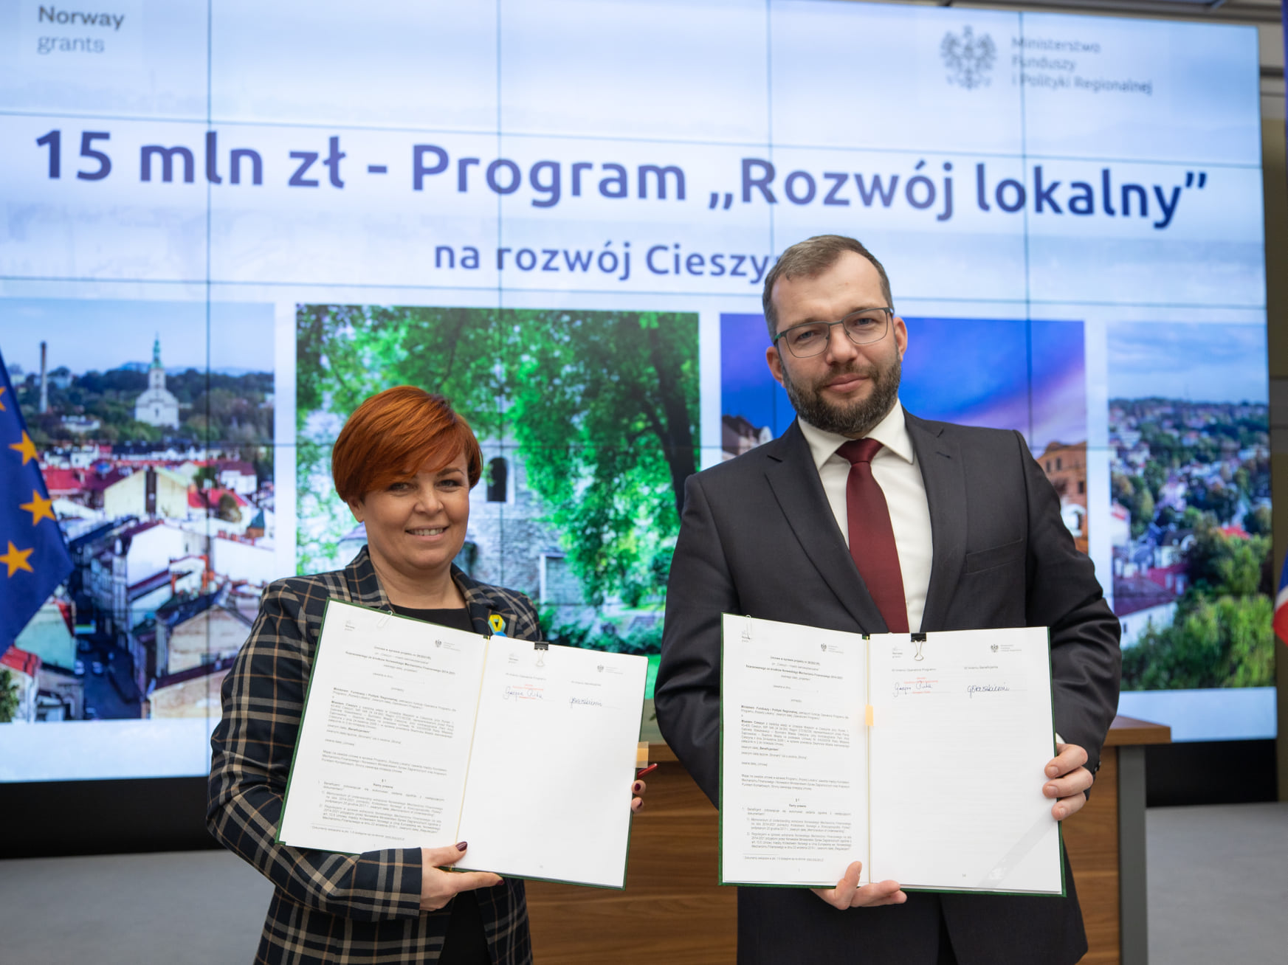
Program Rozwój lokalny – podpisane umowy
Zakończono kontraktację 29 dofinansowanych projektów;
28 kwietnia 2022 r. podpisano ostatnią umowę na dofinansowanie projektu

Slide 6
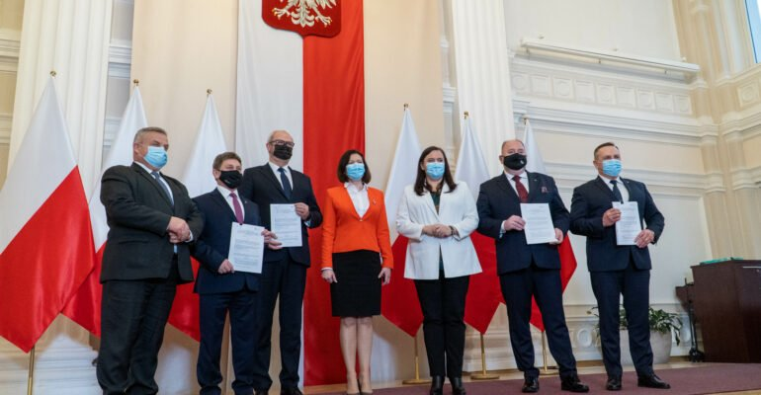
Program Rozwój lokalny – proces podpisywania umów
Ze względu na sytuację pandemiczną większość umów zawierano w formie elektronicznej
Z nielicznymi samorządami udało się spotkać na miejscu w celu podpisana umów
Na zdjęciu obok: podpisanie umów w Podkarpackim Urzędzie Wojewódzkim dla miast Jarosław, Jasło, Krosno i Nisko
Na poprzednim slajdzie: podpisanie umowy w Zawierciu oraz w siedzibie MFiPR z Cieszynem.

Slide 7
Program Rozwój lokalny – finansowa realizacja
Do końca maja tego roku Operator wypłacił zaliczki dla 29 miast beneficjentów w kwocie 88 830 676 zł.
Od początku realizacji projektu predefiniowanego (tj. od 29.04 2019) wypłacono 49 034 997 zł.- tj. 81% alokacji (60 200 400 zł). W tym roku wypłata sięgnie 3 mln zł.
Do końca roku planowana jest wypłata dla miast beneficjentów w kwocie 126 mln zł co stanowi blisko 50% alokacji.

Slide 8
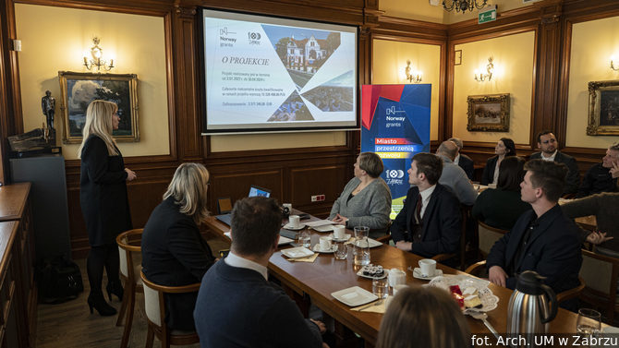
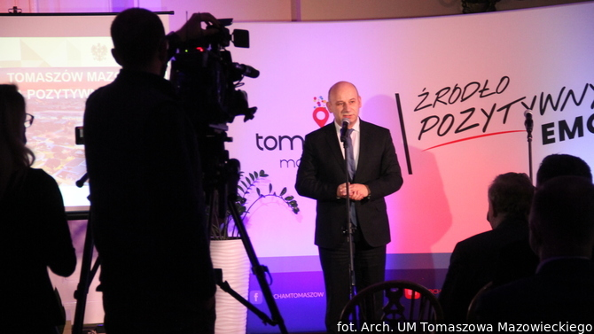
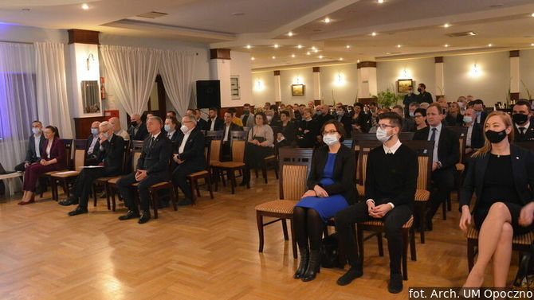
Program Rozwój lokalny – inauguracje projektów

Slide 9
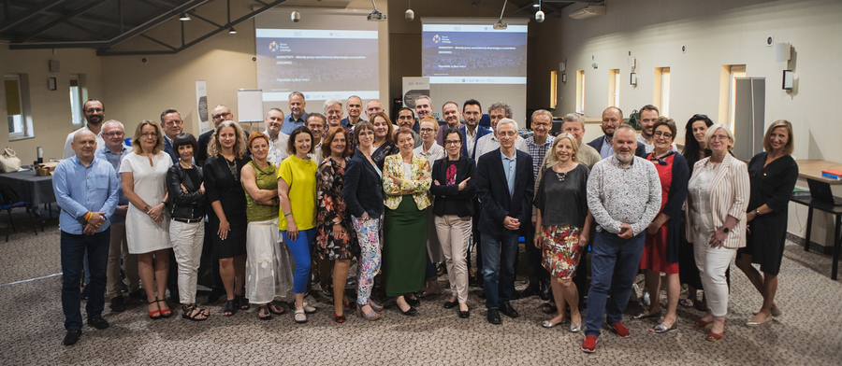
Projekt predefiniowany – intensywna i szeroka działalność doradcza dla miast beneficjentów

Slide 10
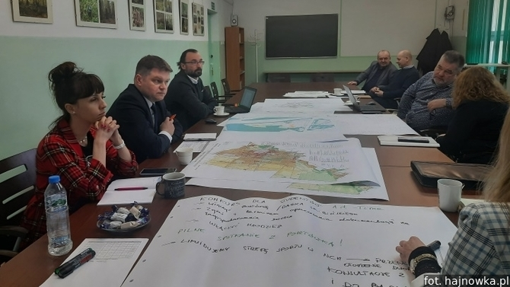
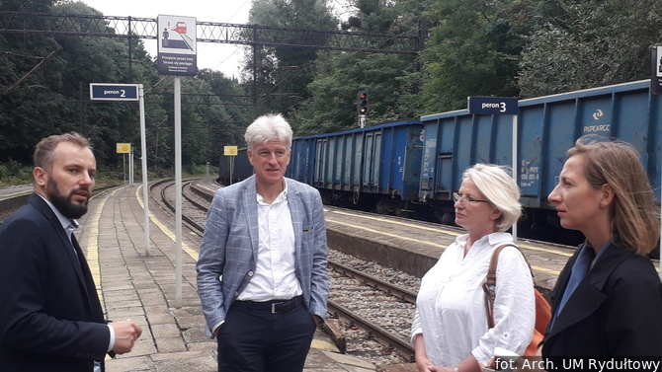
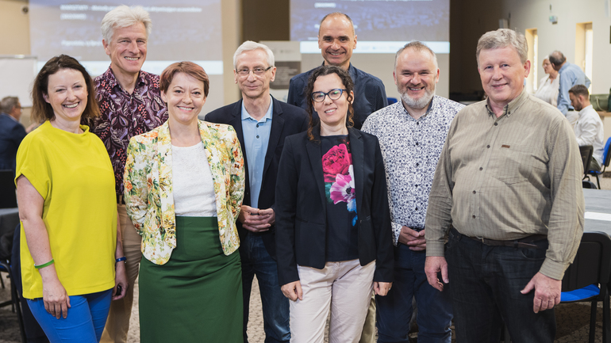
Projekt predefiniowany – działalność doradcza

Slide 11
Projekt predefiniowany – wkład OECD
Ocena efektywności zarządzania publicznego i poziomu rozwoju instytucjonalnego dot. 2 kategorii polskich jednostek samorządu terytorialnego poziomu lokalnego (gminy i powiaty) w zakresie sposobów wzmocnienia ich potencjału:
Raport OECD pt. „Lepsze zarządzanie, planowanie i dostarczanie usług w jednostkach samorządu lokalnego w Polsce” (publikacja - połowa 2021 r.):
wnioski i rekomendacje w 8 obszarach tematycznych rozwoju instytucjonalnego,
narzędzie samooceny potencjału instytucjonalnego JST,
warsztat wymiany doświadczeń z państwami OECD.
***
2 lata współpracy między ZMP a OECD, przy wsparciu MFiPR i z udziałem ok. 100 podmiotów szczebla lokalnego, 16 szczebla regionalnego i ok. 30 szczebla rządowego (wizyty badawcze, analizy, warsztaty).

Slide 12
Program rozwój lokalny – aktualny stan wdrażania
Miasta beneficjenci sygnalizują problemy z wdrażaniem projektów w związku z:
kryzysem na rynku budowlanym związanym z odpływem siły roboczej na Ukrainę oraz wzrostem cen artykułów budowlanych,
zerwaniem łańcuchów dostaw,
koniecznością przekierowania pracowników do walki z kryzysem uchodźczym co skutkuje niemożnością realizacji dotychczasowych zadań,
problemem z rozstrzygnięciem przetargów, dla których szacunki były przeprowadzane w innych warunkach rynkowych oraz związanym z ogromnym wzrostem cen, a także skutkującym wycofywaniem się beneficjentów z udziału w projektach.

Slide 13
Program rozwój lokalny – aktualny stan wdrażania
Operator w porozumieniu z KPK i BMF będzie poszukiwał rozwiązań, które w obecnej sytuacji pozwolą na jak najefektywniejsze wdrażanie projektów;
12 maja br. posiedzenia Komitetu Współpracy dla Programu, m.in. w celu zaproponowania i ustalenia rozwiązań ułatwiających wdrażanie projektów;
16 miast prowadzi obecnie negocjacje z partnerami z IS/NO. Dynamika tego procesu różni się w zależności od miasta. Niemniej jednak pierwsze umowy partnerskie zostaną podpisane podczas naszej konferencji.
W ramach projektu predefiniowanego prowadzone są szkolenia beneficjentów /oferowane są im indywidualne pakiety wsparcia doradczego / Forum Rozwoju Lokalnego/ przygotowywane są sieci wymiany doświadczeń.

Slide 14
Dziękuję za uwagę

